Slide 1

Proyecto Big Data
ORIENTATECH

Slide 2

AUTORES
José Antonio Díaz Aranda
Silvia Donaire Serrano
Christian Martín Díaz
Jesús Cánovas Barqueros
Ciro León Espinosa Avilés
Manuel Fajardo Jiménez
Gabriel Postigo Rando
María Eugenia Sánchez Sánchez
Alejandro Castillo Carmona
Hanane Arrazouki

Slide 3
ÍNDICE
1. Data
Creación, difusión y almacenamiento de cuestionarios
Procesamiento ETL
Ampliación de datos
2. Machine Learning
Entrenamiento del modelo
3. Backend
Implementación de la Base de Datos
Django
4. Frontend
Funcionamiento de la Web
5. Visualización
Power BI

Slide 4

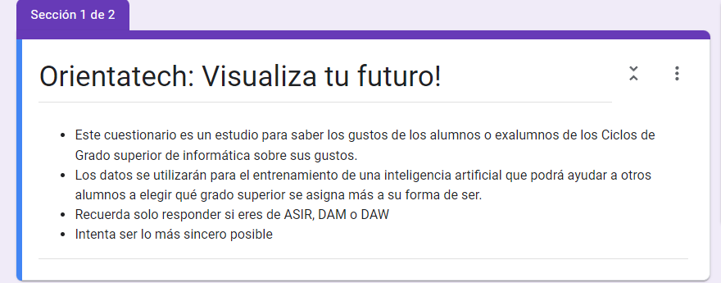


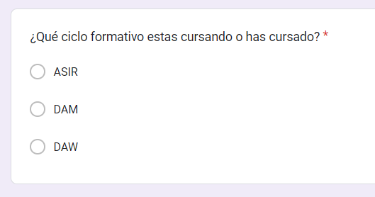


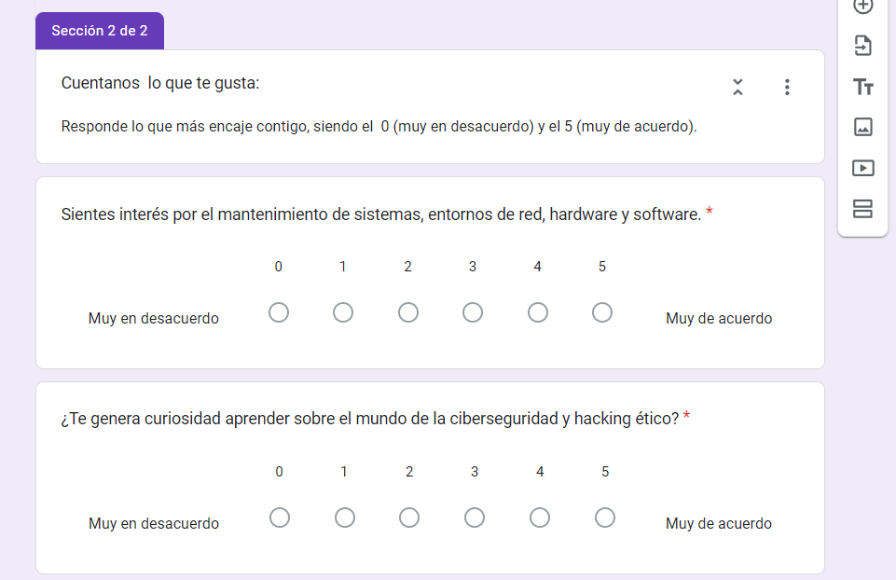
DATA
1
Creación, difusión y almacenamiento de cuestionarios

Slide 5

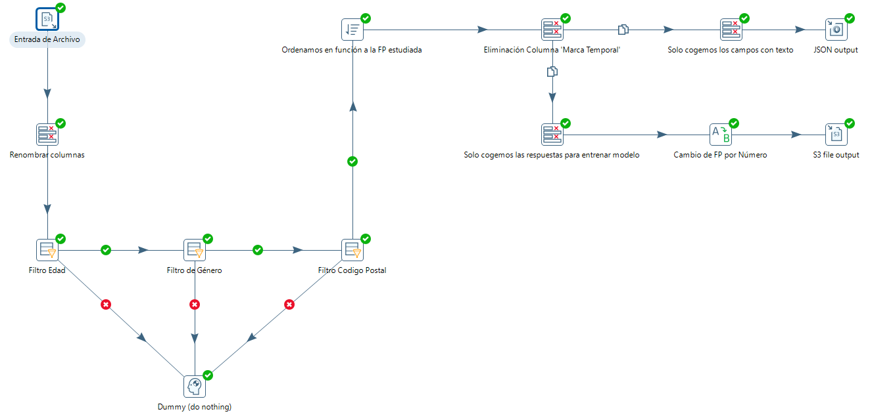
Procesamiento ETL
1
DATA

Slide 6

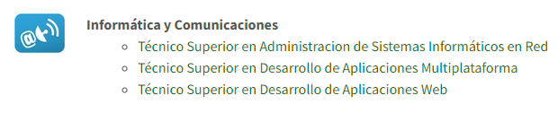
DATA
1
Ampliación de datos
Utilización de técnicas de Scraping Web

Slide 7

Entrenamiento del modelo
2
Machine Learning
Tipo:
Aprendizaje Supervisado
Algoritmos:
Lazy Predict
SGDC 99%

Slide 8

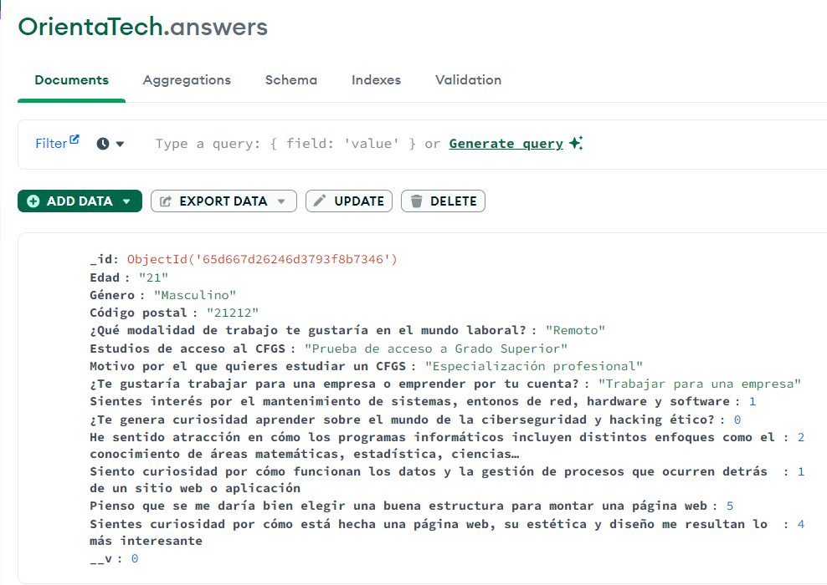
Implementación de la Base de Datos
3
Backend

Slide 9

Backend
3
Django
Alojamiento del modelo
Recibir datos (GET)
Enviar datos (POST)
Gestión de la base de datos

Slide 10
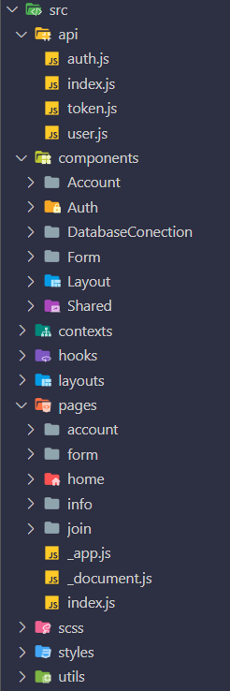
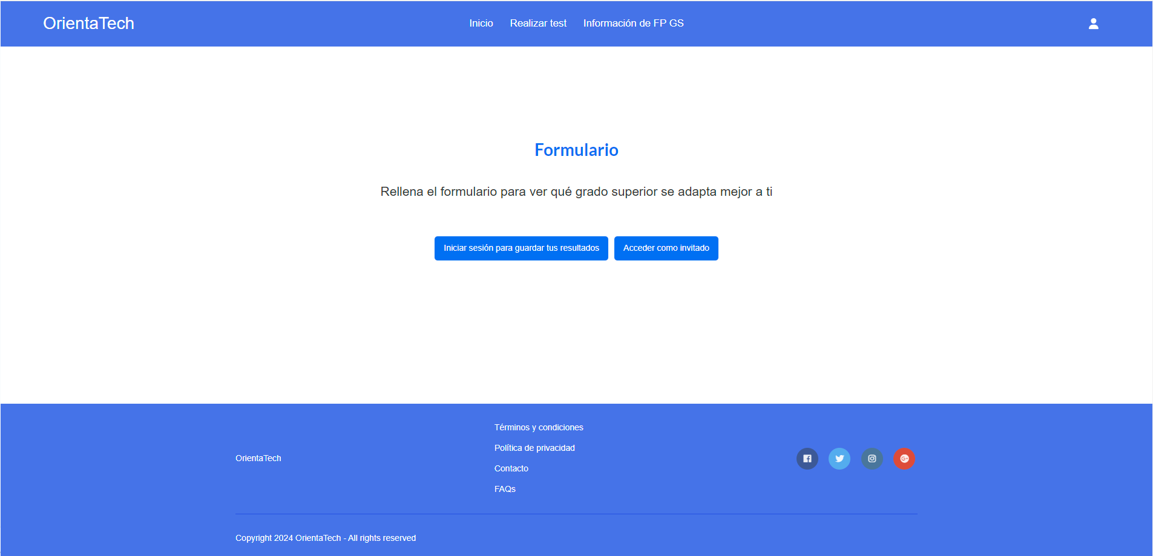
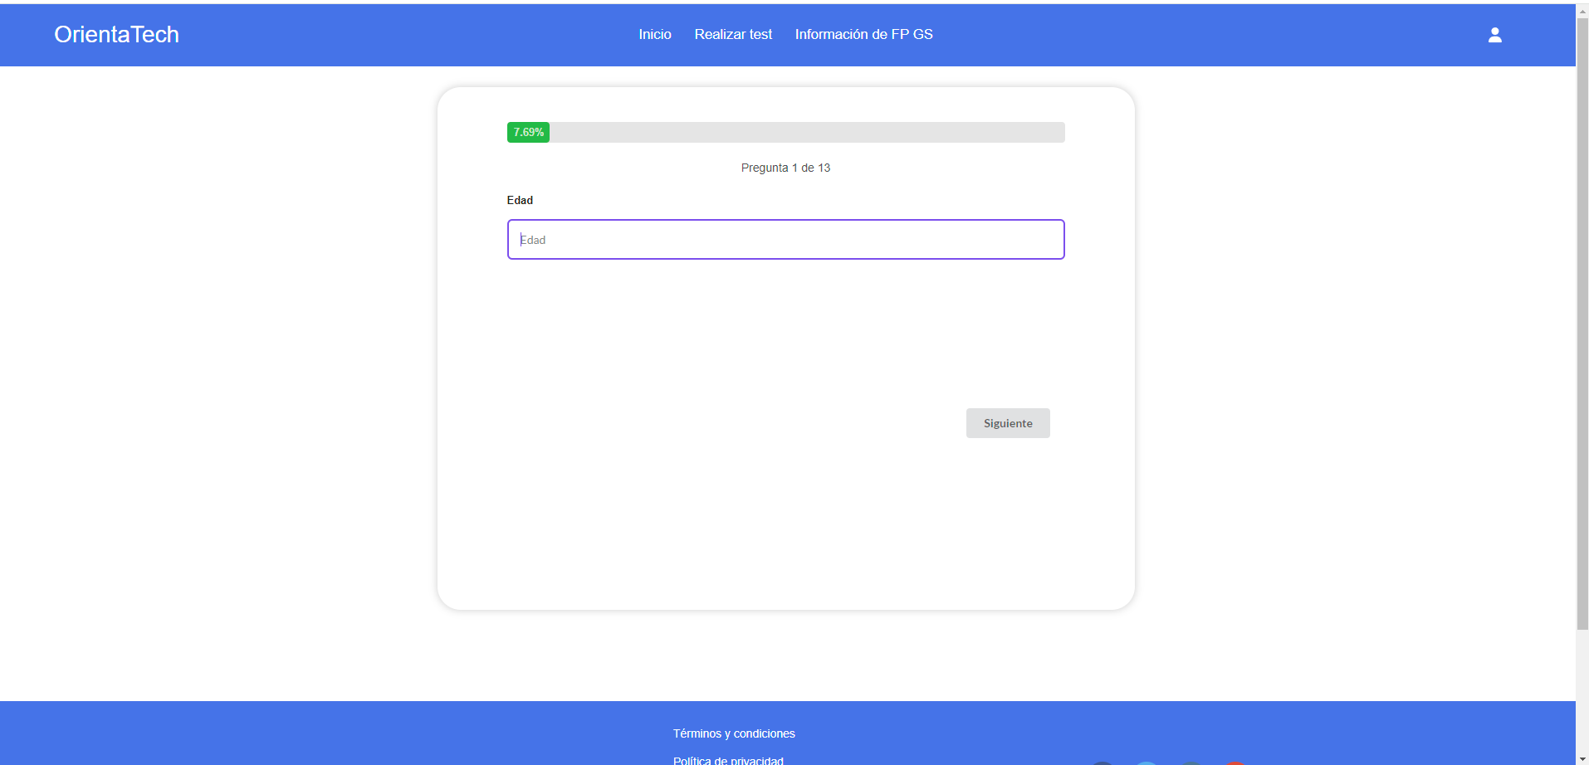
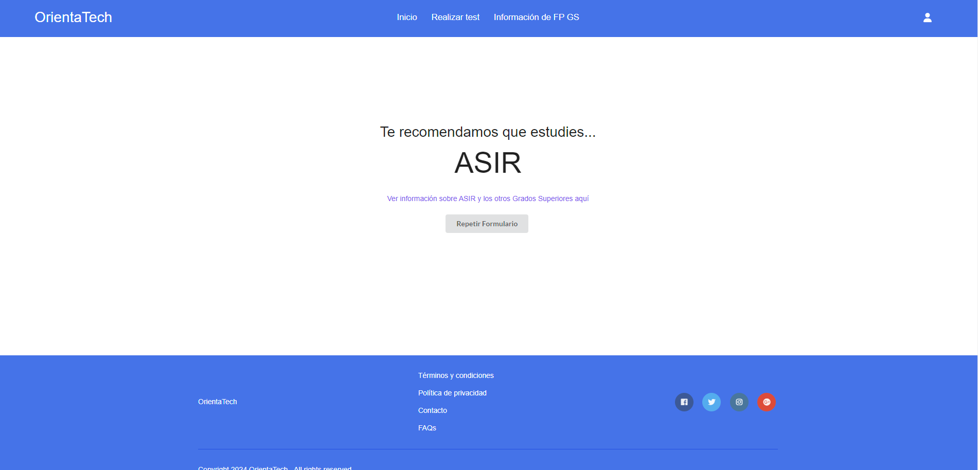
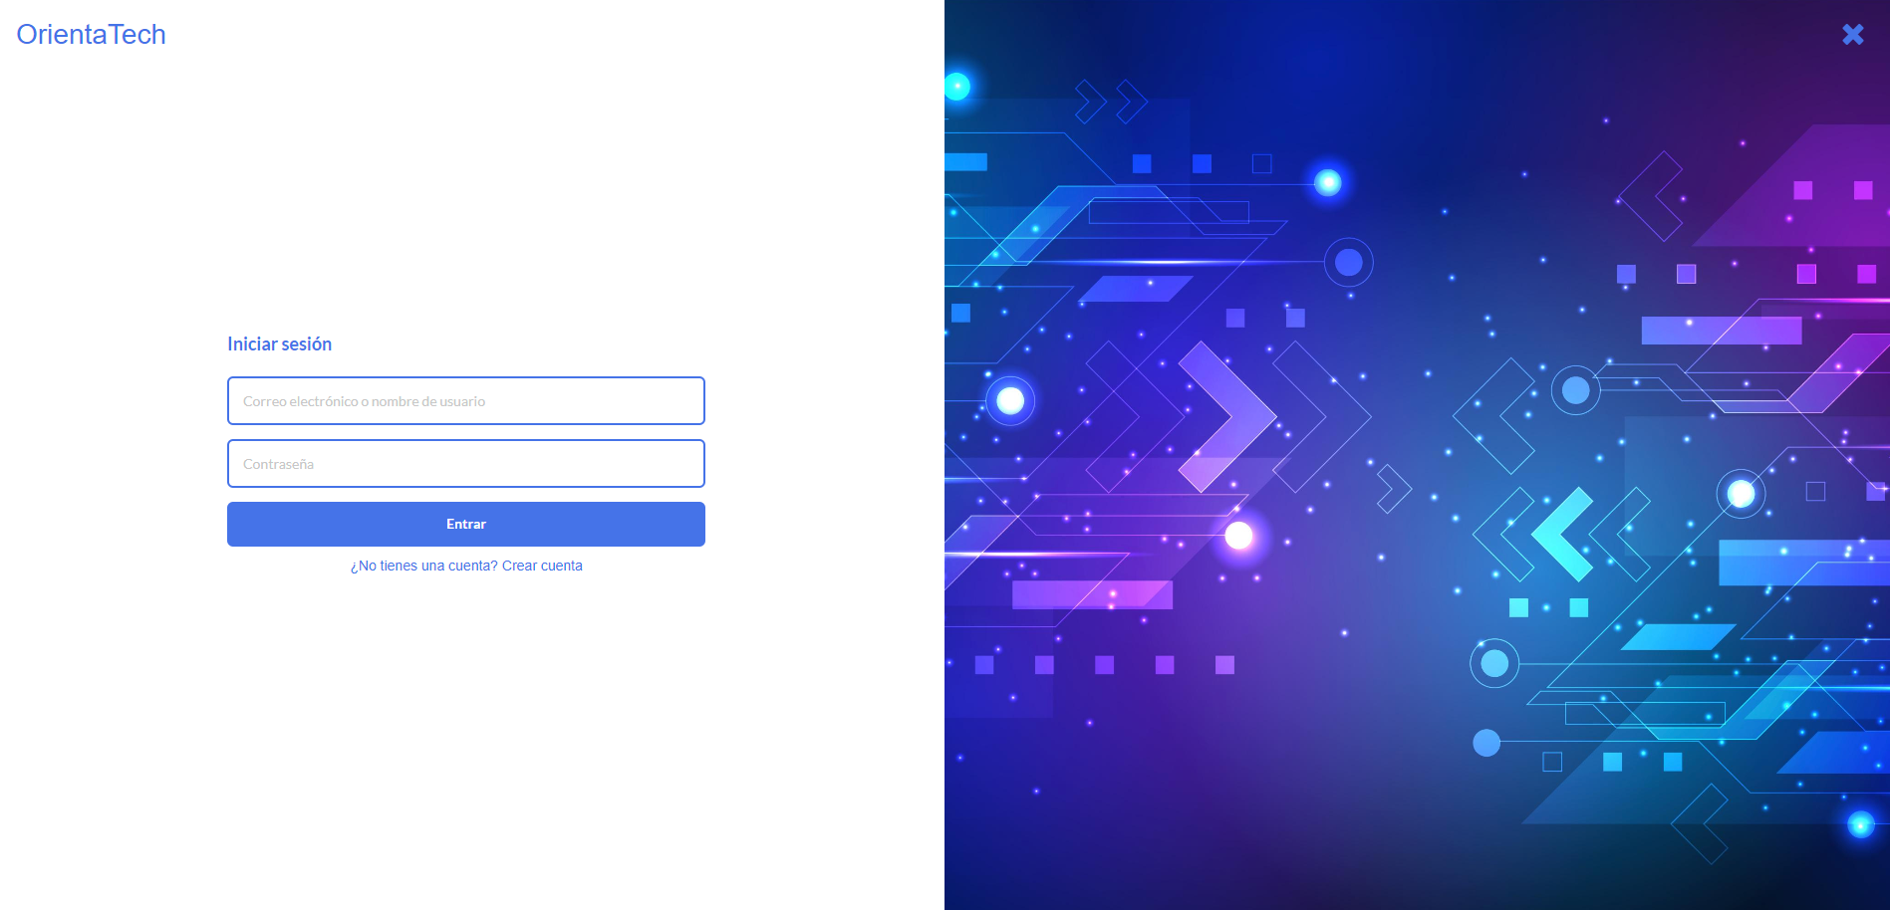
Funcionamiento de la Web
4
Frontend

Slide 11
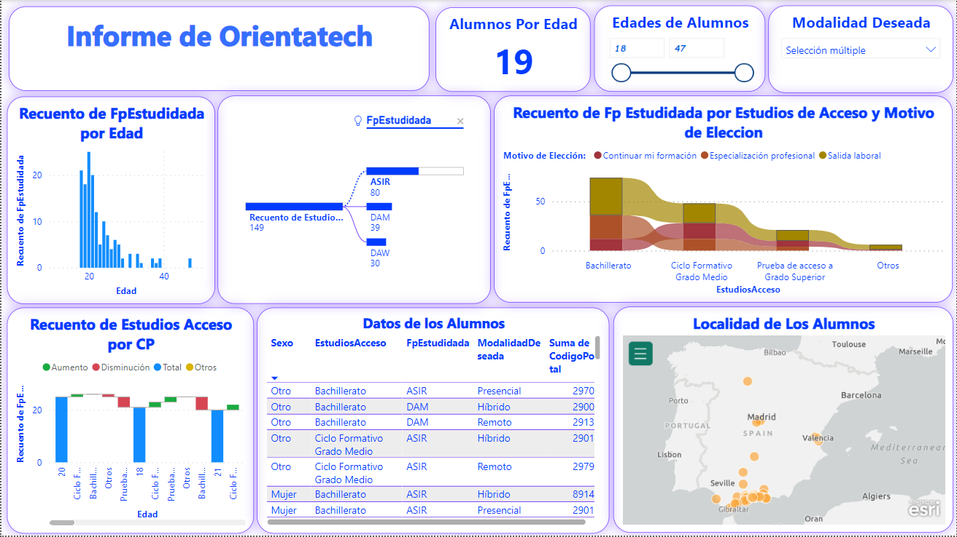
Visualización
5
Power BI

Slide 12
Conclusión
El proyecto Orienta-Tech ha sido muy importante para mejorar en nuestro trabajo como equipo, ya que hemos logrado fusionar nuestros conocimientos y habilidades para desarrollar una solución innovadora en el ámbito de la orientación educativa en informática.

